Slide 1
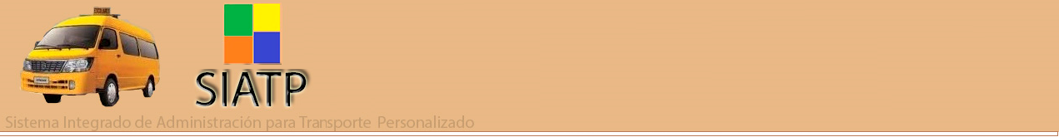

INGENIERÍA DE SISTEMAS E INFORMÁTICA
TEMA:
ANÁLISIS, DISEÑO E IMPLEMENTACIÓN DE UN SISTEMA WEB PARA LA ADMINISTRACIÓN DE LA EMPRESA TRANSTUVAL S.A APLICANDO LA METODOLOGÍA iWEB
TUTORES:
ING. TATIANA GUALOTUÑA - ING. OSWALDO DIAZ
AUTORES:
CANDO PABLO – QUINGA LUIS
SANGOLQUI, JULIO 2015

Slide 2
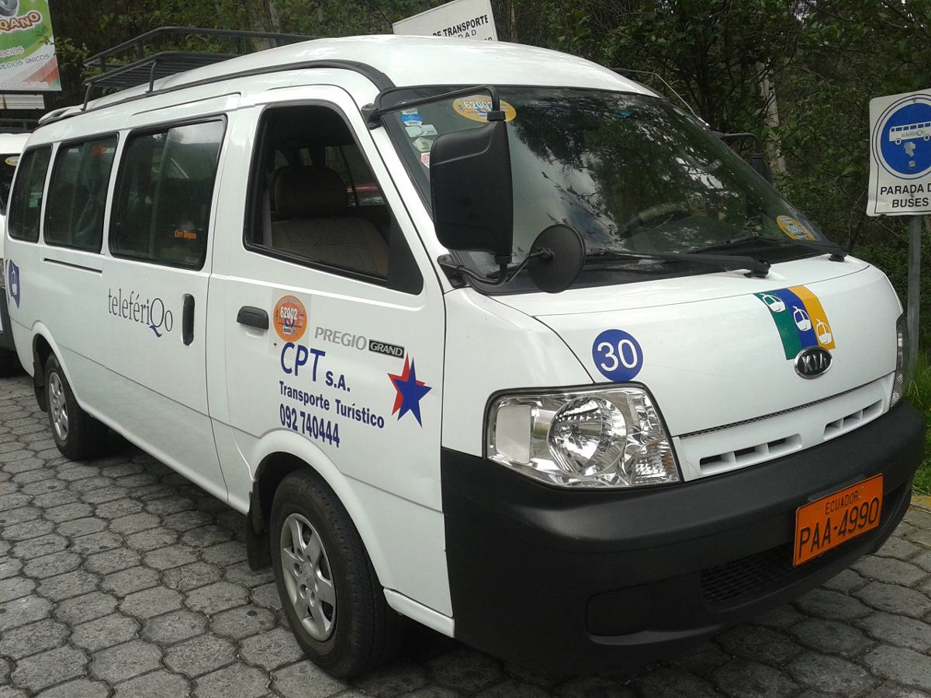
AGENDA
1
Motivación y Contexto
2
Planteamiento del Problema
3
Objetivo General
4
Objetivos específicos.
5
Implementación de la Metodología
6
Arquitectura y Herramientas
7
Desarrollo del Aplicativo
8
Conclusiones y Recomendaciones

Slide 3
Motivación y contexto
Tecnología
  Las aplicaciones web se han vuelto indispensables para el manejo de la información facilitando la automatización de los procesos.
Transtuval
  El registro de información de forma manual da como resultado la inexactitud en los informes generados y sobrecarga de trabajo en los empleados ya que no disponen de un medio informático que permita obtener información veraz y confiable para la toma de decisiones.
Frente a este escenario
  Se propone el análisis, diseño e implementación de un sistema para la administración de la empresa Transtuval S.A.

Slide 4
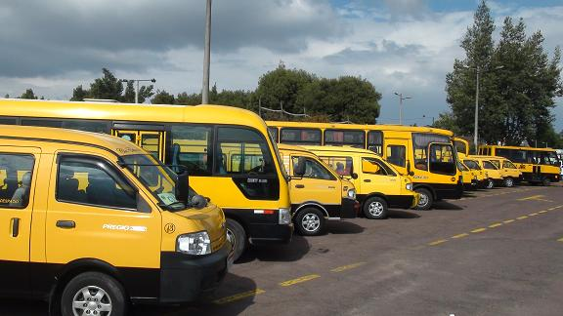
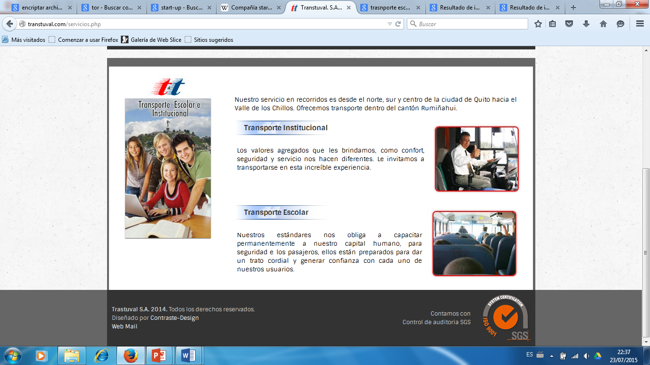
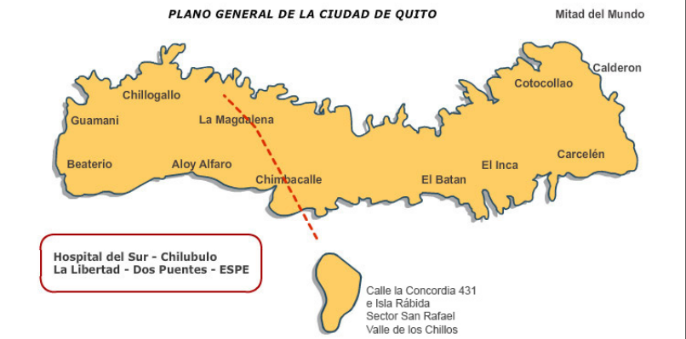

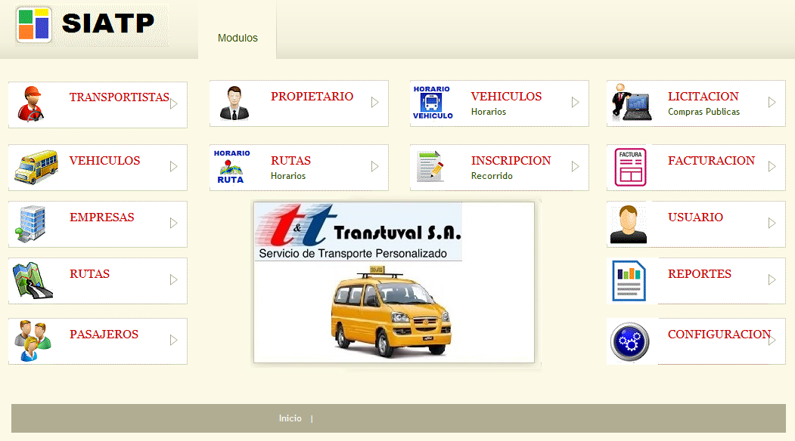





PLANTEAMIENTO DEL PROBLEMA

Slide 5
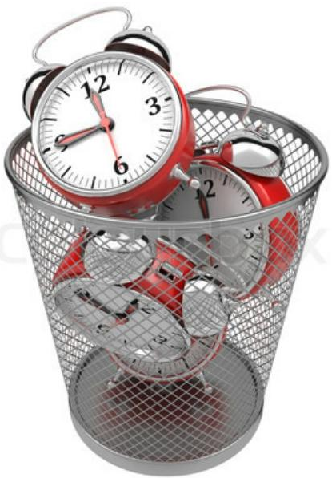



PLANTEAMIENTO DEL PROBLEMA
Ingreso de información de forma manual
Pérdida de tiempo
Altos costos
Cálculos de forma manual

Slide 6
PLANTEAMIENTO DEL PROBLEMA
Subasta Inversa Electronica (RUC) https://www.compraspublicas.gob.ec/ProcesoContratacion/
Formas de adjudicación:
  Puja:
    Cuando existe más de una empresa
    30 Minutos de Puga.
    MAX de 12% y un MIN de 5%
  Único Calificado
    La ley obliga 5% del presupuesto. ($2850)
Categorías:
Microempresa
Mediana Empresa (Transtuval – 5%)
Empresa Grande
  Furgoneta $0.70 por Km recorrido.
  MicroBus $0.90
  Bus $1.10
Pliegos
CNT: Presupuesto Inicial ($3000).
Número de furgonetas (3).
Rutas(El valle de los chillos – Sur de Quito – Centro de Quito)
De cualquier forma de adjudicación la ley obliga a pagar el 1% de retención.
Gastos administrativos de la compañía 3%.
22 días laborables al mes.

Slide 7
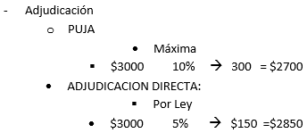
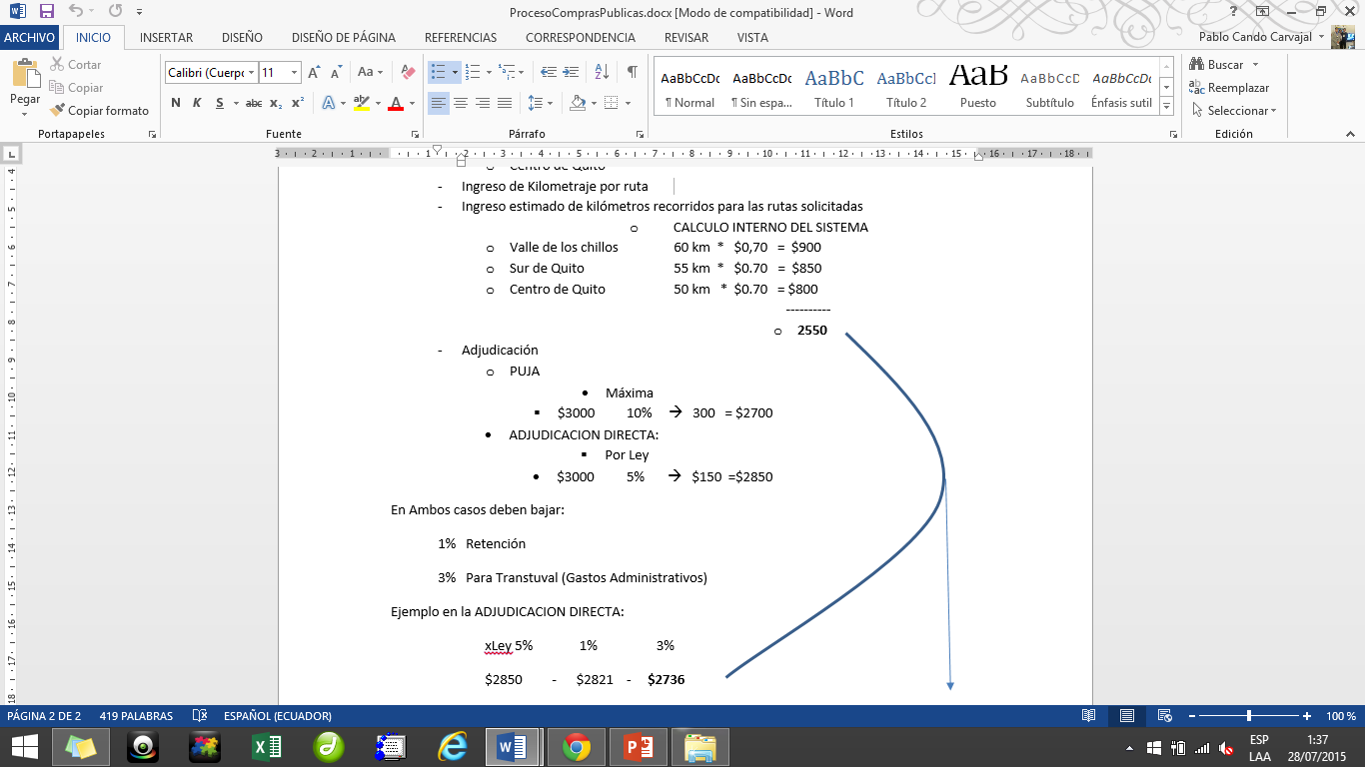
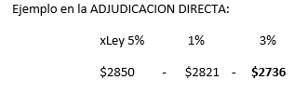
PLANTEAMIENTO DEL PROBLEMA
Ingresar el Presupuesto Inicial: $3000
Ingresar número de transportes solicitados: 3 furgonetas
Ingreso de la Ruta
  Valle de los chillos
  Sur de Quito
  Centro de Quito
Ingreso de Kilometraje Estimado por ruta:
$186

Slide 8
objetivo GENERAL
Desarrollar e implementar un sistema de gestión orientado a la web para la compañía TRANSTUVAL S.A. con el propósito de automatizar y satisfacer cada uno de los procesos administrativos que cumple la empresa, aplicando altos estándares de calidad así como las mejores prácticas de la ingeniería de software.

Slide 9
OBJETIVOS ESPECÍFICOS
Aplicar una metodología basada en ingeniería de software para desarrollar las distintas capas de aplicación, presentación, reglas de negocio, persistencia y datos, compatibles con herramientas libres.
Diseñar e implementar una base de datos para el sistema, definiendo sus restricciones y relaciones guiadas en las reglas de normalización, logrando que los requisitos que se han definido se cumplan a cabalidad.
Definir la especificación de requerimientos funcionales del sistema de gestión para “TRANSTUVAL S.A”, utilizando la norma IEEE830.

Slide 10
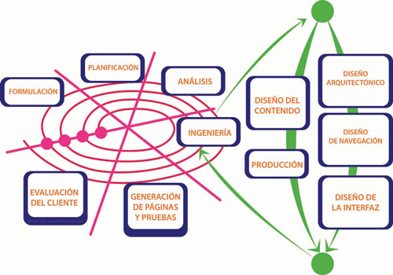






METODOLOGÍa
iWEB

Slide 11


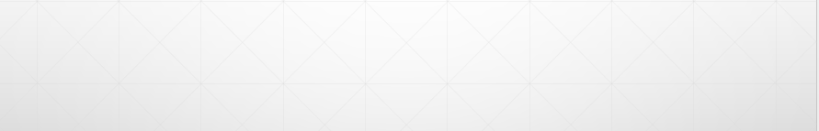

CASOS DE USO

Slide 12
Modulo conceptual

Slide 13
Modulo físico

Slide 14
DIAGRAMA DE ESTADO

Slide 15
DIAGRAMA DE secuencia

Slide 16
DIAGRAMA DE despliegue

Slide 17
DISEÑO DE CONTENIDO
Página de Bienvenida
Inicio
Usuario Administrador
Modulos de Gestión.
Login
Transportista
Véhiculos
Empresas
Rutas
Licitación.
Facturación
Informes.
Presupuesto referencial.
Asignación Vehicular.
Calculo Recorrido.
Licitación.
Resultados.
Puja
Adjudicación Unica.
Usuario Externo.

Slide 18
DISEÑO DE NAVEGACIÓN

Slide 19
DISEÑO ARQUITECTONICO

Slide 20
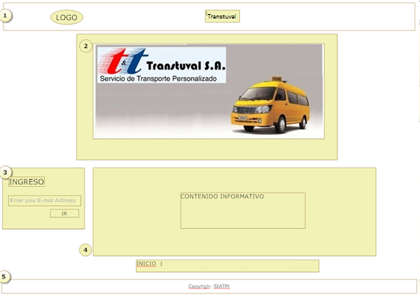
DISEÑO DE INTERFAZ

Slide 21
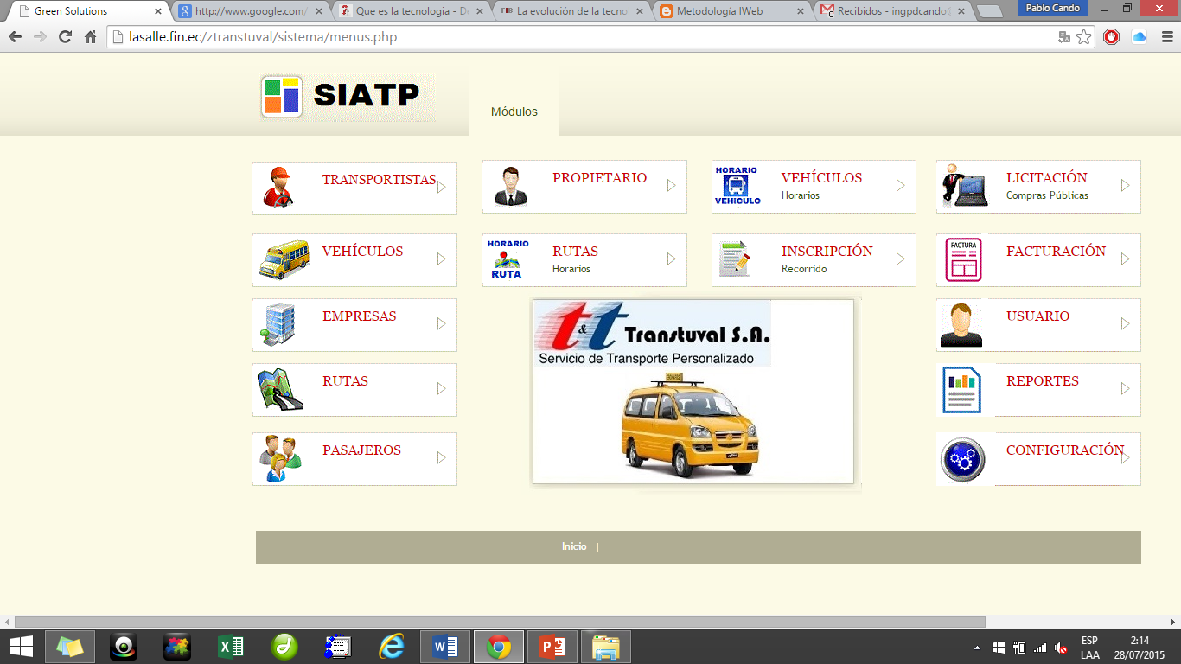
producción

Slide 22
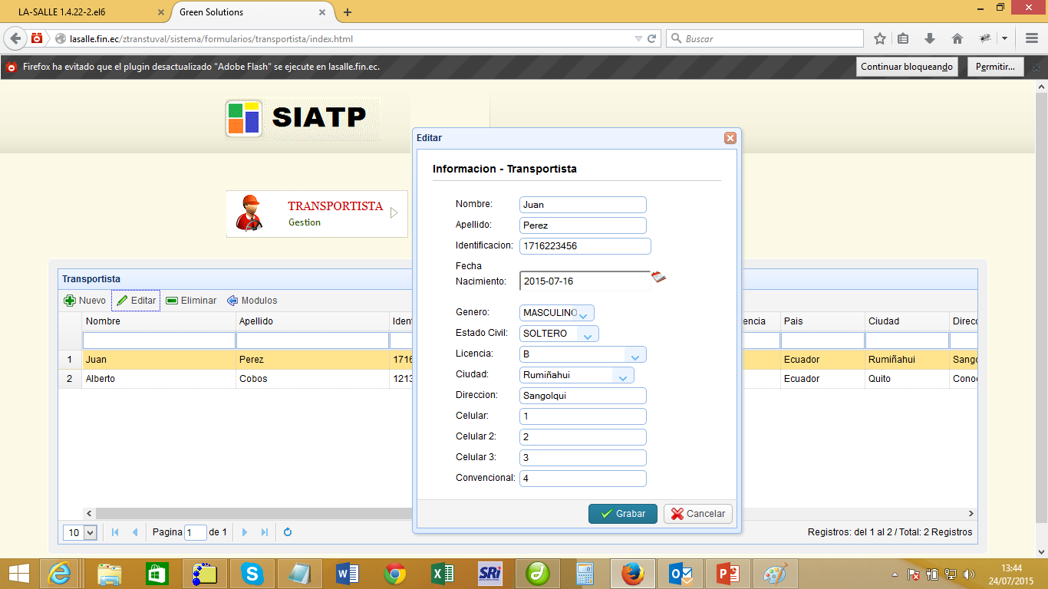
producción
video

Slide 23
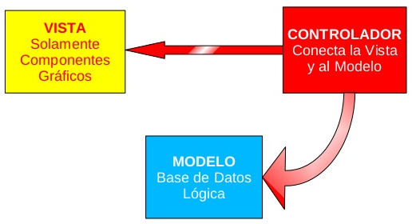
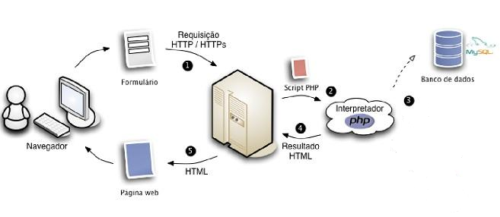
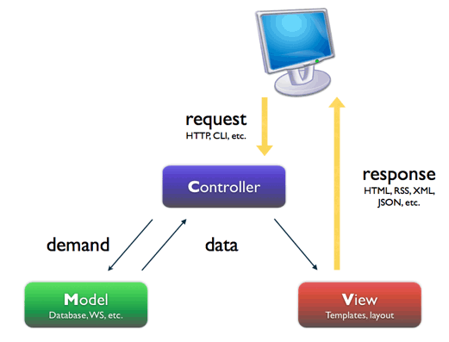
Arquitectura

Slide 24
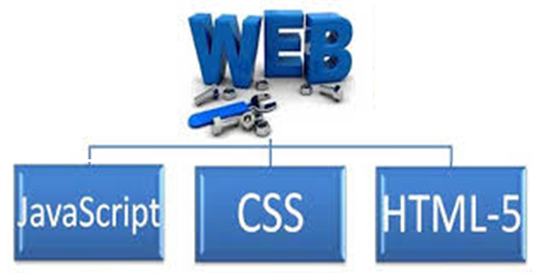






herramientas

Slide 25
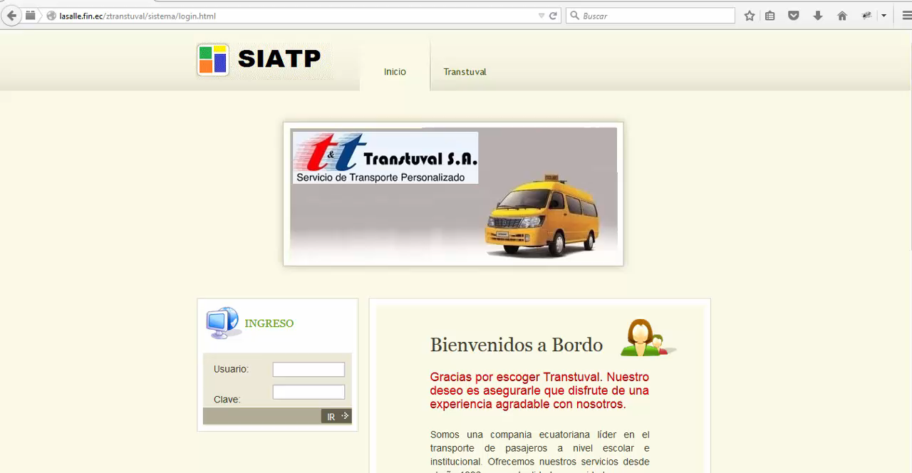
APLICATIVO

Slide 26
CONCLUSIONES
El desarrollo e implementación del SIATP fue creado mediante las especificaciones recopiladas y propuestas por la compañia TRANSTUVAL S.A, que fueron cumplidas de forma adecuada.
Las especificaciones de requerimientos que fueron documentados en base al estándar IEEE-830, permitió definir las necedades básicas de una solución tecnológica capaz de resolver de manera eficiente el desarrollo de las actividades dentro de la compañía TRANSTUVAL S.A.
El empleo de los distintos elementos que forman parte de la plataforma de desarrollo PHP, HTML y Javascript, simplificaron el desarrollo del prototipo de aplicaciones web.
El sistema web implementado permite automatizar el proceso de control de información, obteniendo datos para la participación en el portal de compras públicas en la que aumenta el rendimiento de actividades de la compañía, lo que significa menos gasto en tiempo y recursos.

Slide 27
CONCLUSIONES
Gracias al análisis y elaboración del proyecto mediante la metodología iWeb, hemos podido corroborar la importancia que esta tiene para el desarrollo de software
El conocer el trabajo que realiza las herramientas de licencia libre hace que el desarrollo del porgramador sea vea mas reducido

Slide 28
RECOMENDACIONES
Se recomienda utilizar software de licencia libre para el desarrollo de páginas web, utilizando la arquitectura web.

Slide 29

AGRADECIMIEnTOS
Dale al hombre un pan y comerá un día, dale una profesión y comerá toda la vida.

